Slide 1
제 8장 COM 개체의 재사용

Slide 2
COM 에서의 재사용성
이진 레벨의 재사용성
  구현 코드는 필요없음
  이진파일 형태의 COM 개체만 있으면 이를 재사용 할 수 있다.
containment(포함) / aggregation(통합)
외부 COM 개체 / 내부 COM 개체
  외부 COM 개체는 내부 COM 개체를 포함 하거나 통합하여 내부 COM 개체의 서비스를 재사용한다.

Slide 3
Containment(포함)
외부 COM 개체는 내부 COM 개체의 인터페이스를 재구현 함으로써 내부 COM 개체의 인터페이스와 동일한 인터페이스를 클라이언트에 노출한다.
즉, 외부 COM 개체는 내부 COM 개체의 인스턴스를 생성시켜 이에 실행을 위임(delegation)하는 것임.
외부 컴포넌트
IOuter
IInner
내부 컴포넌트
IIner

Slide 4
Aggregation(통합)
Containment(포함)의 특별한 경우
외부 COM 개체는 내부 COM 개체의 인터페이스를 직접 노출시킨다.
즉, 내부 COM 개체의 인터페이스를 재구현 하지 않는다.
외부 컴포넌트
IOuter
내부 컴포넌트
IIner

Slide 5
COM 재사용
실습

Slide 6
개요
AddBack – COM 개체
  Interface IAddBack : IDispatch
  메서드 Add
  AddTen
AddEnd – COM 개체
  Interface IAddEnd : IDispatch
  메서드 Clear
  속성 AddEnd
  Sum
AddBack – 외부 COM 개체
AddEnd
내부 COM 개체

Slide 7

내부 COM 개체 AddEnd
AddEnd – COM 개체
  Interface IAddEnd : IDispatch
  메서드 Clear
  속성 AddEnd - 저장변수 :m_AddEnd
  Sum - 저장변수 :m_Sum
AddEnd

Slide 8
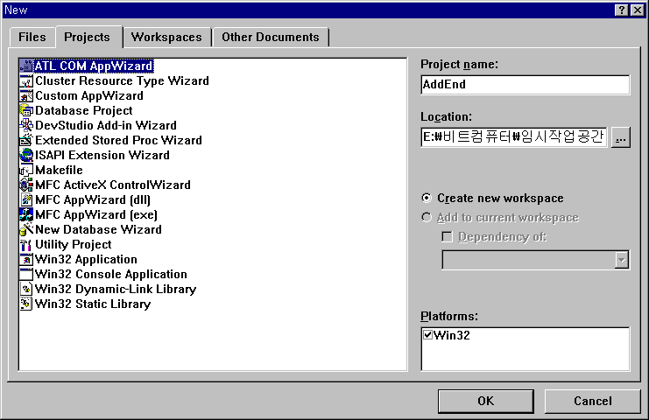
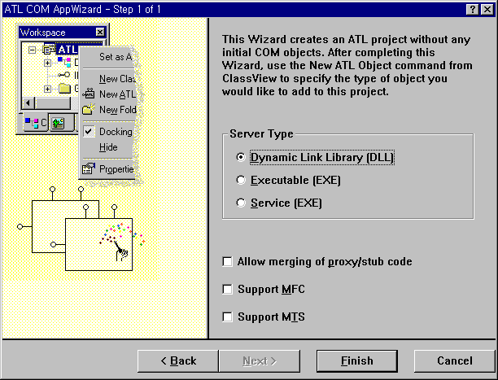
AddEnd 내부 COM

Slide 9
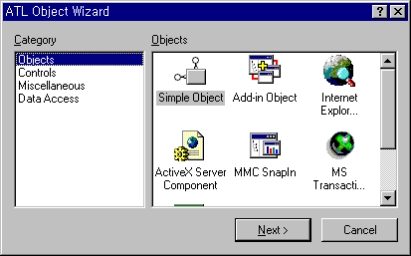
AddEnd 내부 COM
를 클릭하여 ATL Object Wizard 를 호출합니다.

Slide 10
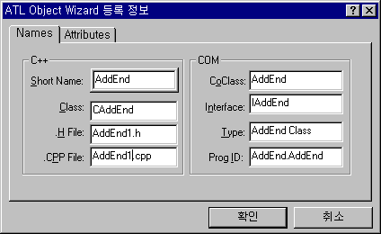
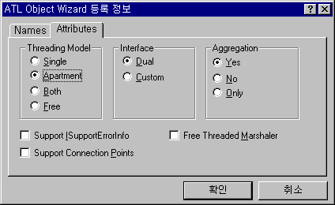
ATL Object Wizard
Aggregation 항목에서 Yes 체크!

Slide 11
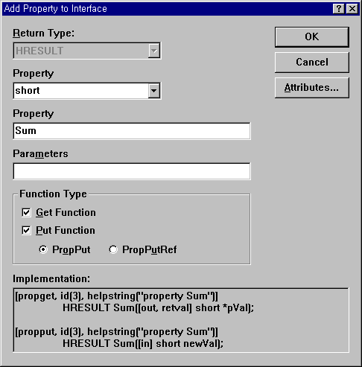
Method, Porperty, Variable
AddEnd – COM 개체 개요를 참조하여 method, property, variable 을 추가합니다
클래스 생성자에서 초기값 지정
CAddEnd()
{
m_AddEnd = 10;
m_Sum = 0;
}

Slide 12
멤버함수 구성
AddEnd 속성 변경 함수: get_AddEnd / put_AddEnd 및 Clear 함수
STDMETHODIMP CAddEnd::get_AddEnd(short *pVal)
{
// TODO: Add your implementation code here
*pVal = m_AddEnd;
return S_OK;
}
STDMETHODIMP CAddEnd::put_AddEnd(short newVal)
{
// TODO: Add your implementation code here
m_AddEnd = newVal;
return S_OK;
}
STDMETHODIMP CAddEnd::Clear()
{
// TODO: Add your implementation code here
m_Sum = 0;
return S_OK;
}

Slide 13
멤버함수 구성
Sum 속성 변경 함수: get_Sum / put_Sum
STDMETHODIMP CAddEnd::get_Sum(short *pVal)
{
// TODO: Add your implementation code here
*pVal = m_Sum;
return S_OK;
}
STDMETHODIMP CAddEnd::put_Sum(short newVal)
{
// TODO: Add your implementation code here
m_Sum = newVal;
return S_OK;
}
AddEnd 프로젝트를 (Build) 하여 AddEnd.dll 을 생성합니다.

Slide 14
외부 COM 개체 생성
AddBack
(Containment)

Slide 15

AddBack 개요
AddEnd COM 개체를 포함(Containment)하는 AddBack COM 개체
AddBack – COM 개체
  Interface IAddBack : IDispatch
  메서드 Add
  AddTen
AddEnd
AddBack

Slide 16
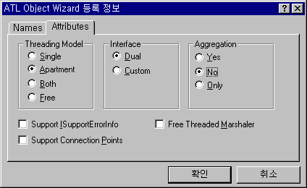
AddBack 어플리케이션 생성
과정은 이전과 동일합니다.
[ATL Object Wizard]

Slide 17
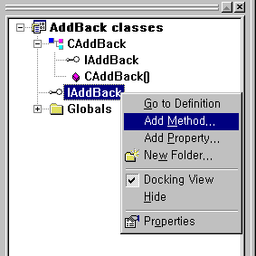
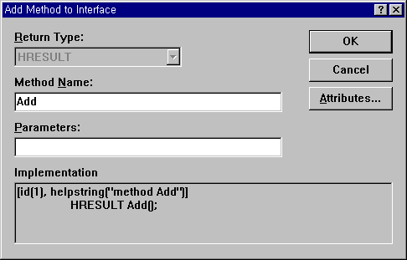
AddBack 의 Method 추가
Add / AddTen 메서드

Slide 18
IDL 파일 편집
AddBack.idl 파일에 IAddEnd 인터페이스 정의를 추가한다
(AddEnd 프로젝트의 AddEnd.idl 파일에서 복사해 옴)
// 이전 생략
interface IAddBack : IDispatch
{
[id(1), helpstring("method Add")] HRESULT Add();
[id(2), helpstring("method AddTen")] HRESULT AddTen();
};
[
object,
uuid(0B32A46F-E295-11D3-B7A7-0020AFA3553E),
dual,
helpstring("IAddEnd Interface"),
pointer_default(unique)
]
interface IAddEnd : IDispatch
{
};
이때, 속성과 메서드 부분은 삭제한다.

Slide 19
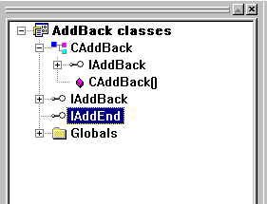
IDL 파일 편집
AddBack 인스턴스 정의코드 부분에 IAddEnd 인터페이스 삽입
library ADDBACKLib
{
// 이전 생략
coclass AddBack
{
[default] interface IAddBack;
interface IAddEnd;
};
};
AddBack.idl 파일을 저장한 후 …

Slide 20
포함된 AddEnd 노출하기
AddBack1.h 편집
class ATL_NO_VTABLE CAddBack :
public CComObjectRootEx<CComSingleThreadModel>,
public CComCoClass<CAddBack, &CLSID_AddBack>,
public IDispatchImpl<IAddBack, &IID_IAddBack, &LIBID_ADDBACKLib>,
public IDispatchImpl<IAddEnd, &IID_IAddEnd, &LIBID_ADDBACKLib>
{
public:
// 생략
BEGIN_COM_MAP(CAddBack)
COM_INTERFACE_ENTRY(IAddBack)
COM_INTERFACE_ENTRY(IAddEnd)
COM_INTERFACE_ENTRY2(IDispatch, IAddBack)
END_COM_MAP()

Slide 21
AddBack1.h
FinalConstruct 구현
// 이전 생략
END_COM_MAP()
HRESULT FinalConstruct()
{
HRESULT hr;
CLSID clsid;
hr = ::CLSIDFromProgID(OLESTR("AddEnd.AddEnd.1"), &clsid);
if(FAILED(hr)) {
MessageBox(NULL, "Can't get CLSID", NULL, NULL);
return hr;
}
hr = ::CoCreateInstance(clsid, NULL, CLSCTX_ALL,
IID_IAddEnd, (LPVOID*)&m_pAddEnd);
if(FAILED(hr)) {
MessageBox(NULL, "Creation Failed", NULL, NULL);
}
return hr;
}

Slide 22
AddBack1.h
FinalConstruct() 정의 뒷부분에 IAddEnd 인터페이스 포인터를 정의합니다.
protected:
CComPtr<IAddEnd> m_pAddEnd;
이제 AddEnd COM 개체를 포함하기 위한 준비작업은 끝났습니다.
아래 내용대로 AddEnd 인터페이스를 구성합니다.
AddEnd – COM 개체
  Interface IAddEnd : IDispatch
  메서드 Clear
  속성 AddEnd
  Sum

Slide 23
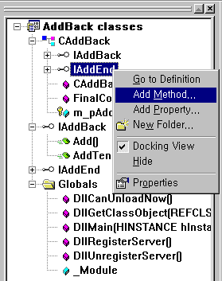
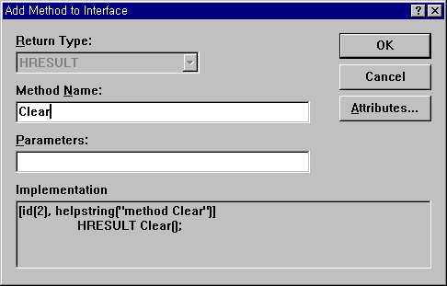
IAddEnd 인터페이스 구성
Clear 메서드 / AddEnd, Sum 속성

Slide 24
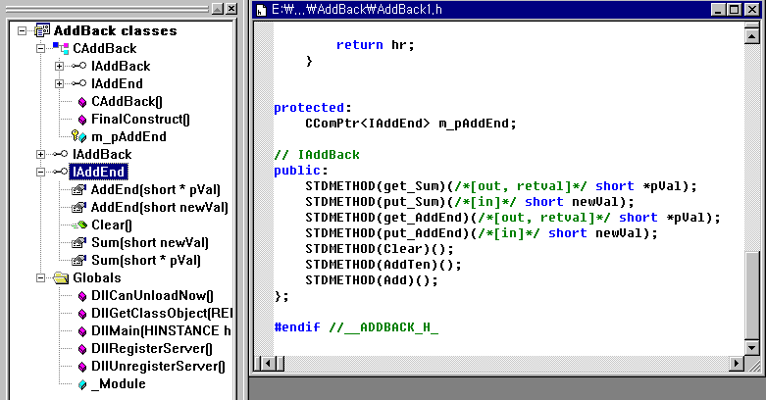
AddBack1.h
추가한 사항이 AddBack1.h 에 제대로 반영되었는지 확인합니다.

Slide 25
IAddBack 인터페이스 메서드
STDMETHODIMP CAddBack::Add()
{
// TODO: Add your implementation …
short sum, addend;
m_pAddEnd->get_AddEnd(&addend);
m_pAddEnd->get_Sum(&sum);
sum += addend;
m_pAddEnd->put_Sum(sum);
return S_OK;
}
STDMETHODIMP CAddBack::AddTen()
{
// TODO: Add your implementation …
short sum;
m_pAddEnd->get_Sum(&sum);
sum += 10;
m_pAddEnd->put_Sum(sum);
return S_OK;
}

Slide 26
IAddEnd 인터페이스 메서드
STDMETHODIMP CAddBack::Clear()
{
// TODO: Add your implementation code here
return m_pAddEnd->Clear();
}
STDMETHODIMP CAddBack::get_AddEnd(short *pVal)
{
// TODO: Add your implementation code here
return m_pAddEnd->get_AddEnd(pVal);
}
STDMETHODIMP CAddBack::put_AddEnd(short newVal)
{
// TODO: Add your implementation code here
return m_pAddEnd->put_AddEnd(newVal);
}

Slide 27
IAddEnd 인터페이스 메서드
STDMETHODIMP CAddBack::get_Sum(short *pVal)
{
// TODO: Add your implementation code here
return m_pAddEnd->get_Sum(pVal);
}
STDMETHODIMP CAddBack::put_Sum(short newVal)
{
// TODO: Add your implementation code here
return m_pAddEnd->put_Sum(newVal);
}
수고하셨습니다. AddBack 프로젝트를 (build)하여 AddBack.dll 을 생성합니다.

Slide 28
외부 COM 개체 생성
AddBack
(Aggregation)

Slide 29

AddBack 개요
AddEnd COM 개체를 통합(Aggregate)하는 AddBack COM 개체
AddBack – COM 개체
  Interface IAddBack : IDispatch
  메서드 Add
  AddTen
AddEnd
AddBack

Slide 30
AddBack 어플리케이션 생성
과정은 이전과 동일합니다.
[ATL Object Wizard]

Slide 31
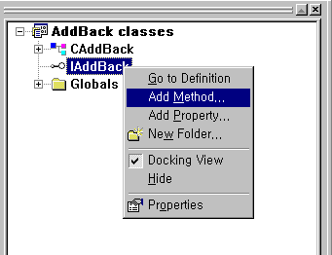
IAddBack – 메서드 추가
Add , AddTen 메서드를 추가합니다

Slide 32
AddBack1.h
#include "resource.h" // main symbols
#include "..\..\Addend\AddEnd.h"
/////////////////////////////////////////////////////////////////////////////
// CAddBack
class ATL_NO_VTABLE CAddBack :
// 생략
DECLARE_REGISTRY_RESOURCEID(IDR_ADDBACK)
DECLARE_NOT_AGGREGATABLE(CAddBack)
DECLARE_GET_CONTROLLING_UNKNOWN()
DECLARE_PROTECT_FINAL_CONSTRUCT()
BEGIN_COM_MAP(CAddBack)
COM_INTERFACE_ENTRY(IAddBack)
COM_INTERFACE_ENTRY(IDispatch)
COM_INTERFACE_ENTRY_AGGREGATE(IID_IAddEnd, m_pUnk.p)
END_COM_MAP()

Slide 33
AddBack1.h (계속)
앞의 코드에 이어서…
END_COM_MAP()
HRESULT FinalConstruct()
{
HRESULT hr;
hr = ::CoCreateInstance(
CLSID_AddEnd,
GetControllingUnknown(),
CLSCTX_ALL,
IID_IUnknown,
(LPVOID*)&m_pUnk);
if(FAILED(hr)) {
MessageBox(NULL, "Creation Failed", NULL, NULL);
return hr;
}
m_pAddEnd = m_pUnk;
return hr;
}

Slide 34
AddBack1.h
FinalConstruct 멤버함수 구현 코드 다음에 아래 코드를 추가합니다.
protected:
CComPtr<IUnknown> m_pUnk;
CComQIPtr<IAddEnd, &IID_IAddEnd> m_pAddEnd;
AddBack1.cpp 소스파일에 AddEnd_1.c 파일을 포함합니다.
#include "AddBack1.h"
#include "..\..\AddEnd\AddEnd_i.c"
우선 컴파일하여 Error 가 없는지 확인해 봅니다.

Slide 35
IAddBack 메서드 구현
Containment 의 경우와는 달리 Aggregation은 내부 개체의 인터페이스 포인터를 클라이언트에 직접 전달하는 방식을 취하므로 우리는 IAddBack 의 2가지 메서드(Add, AddTen) 만을 구현하면 된다.
STDMETHODIMP CAddBack::Add()
{
// TODO: Add your implementation …
short sum, addend;
m_pAddEnd->get_AddEnd(&addend);
m_pAddEnd->get_Sum(&sum);
sum += addend;
m_pAddEnd->put_Sum(sum);
return S_OK;
}
STDMETHODIMP CAddBack::AddTen()
{
// TODO: Add your implementation …
short sum;
m_pAddEnd->get_Sum(&sum);
sum += 10;
m_pAddEnd->put_Sum(sum);
return S_OK;
}

Slide 36
AddFront 클라이언트
앞에서 작성한
AddBack 포함(Containment) 개체가
제대로 생성되었는지
AddFront 클라이언트 어플리케이션으로 점검합니다.

Slide 37
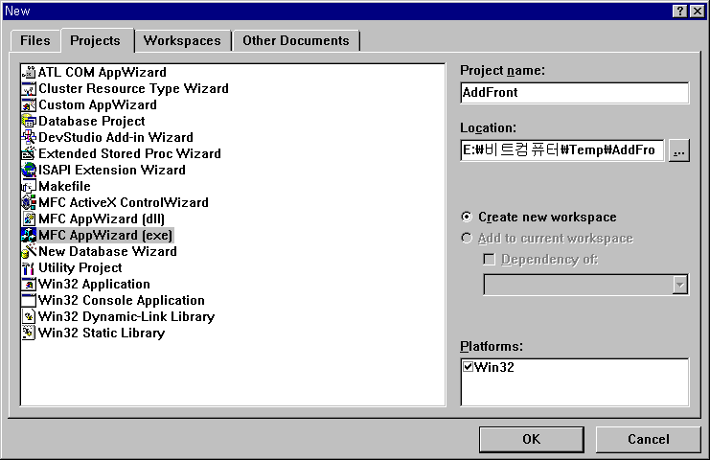
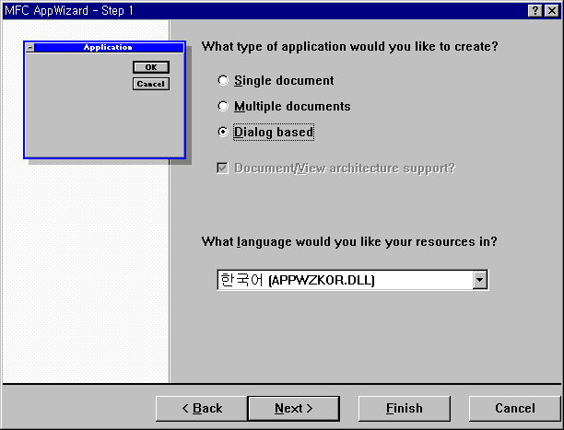
MFC Dialog Based App

Slide 38
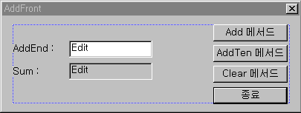
DialogBox 편집
Ctrl+더블클릭
Alt+더블클릭
IDC_ADDEND
short m_nAddEnd
IDC_ADD
IDC_ADDTEN
IDC_CLEAR
IDOK
IDC_SUM
(Read Only)
short m_nSum

Slide 39
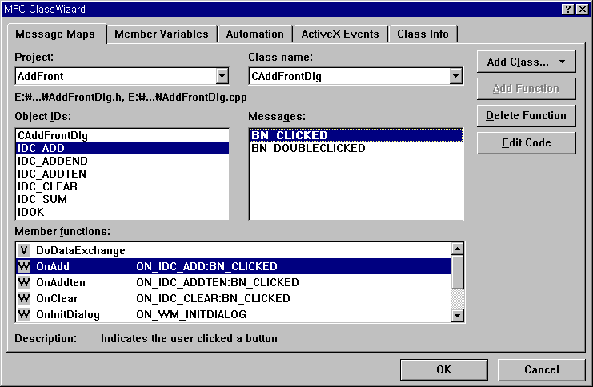
Message Handler 설치
ctrl+w

Slide 40
AddFront 생성 준비작업
COM 라이브러리 초기화 코드 추가
BOOL CAddFrontApp::InitInstance()
{
// Standard initialization
…..
AfxOleInit();
// 이하 생략
StdAfx.h 헤더파일 변경
#include <afxcmn.h> // MFC support for Windows Common Controls
#endif // _AFX_NO_AFXCMN_SUPPORT
#include <afxdisp.h>
#import "..\AddBack.Con\AddBack\AddBack.tlb" no_namespace

Slide 41
AddFront 생성
AddFrontDlg.h 변수 선언
class CAddFrontDlg : public CDialog
{
// 중간생략
// Implementation
protected:
IAddEndPtr m_pAddEnd; // 스마트 포인터 클래스
IAddBackPtr m_pAddBack; // ..
HICON m_hIcon;
// 중간생략
};
Destructor 추가 및 구현
CAddFrontDlg::~CAddFrontDlg()
{
m_pAddEnd = 0;
m_pAddBack = 0;
}

Slide 42
AddFront 생성
CAddFrontDlg::OnInitDialog 멤버함수
BOOL CAddFrontDlg::OnInitDialog() {
CDialog::OnInitDialog();
// 중간 생략
// TODO: Add extra initialization here
m_pAddBack = IAddBackPtr(__uuidof(AddBack));
m_pAddEnd = m_pAddBack;
m_nAddEnd = m_pAddEnd->AddEnd;
m_nSum = m_pAddEnd->Sum;
UpdateData(FALSE);
return TRUE; // return TRUE unless you set the focus to a control
}

Slide 43
member 함수 구현
CAddFrontDlg::OnAdd 멤버함수
void CAddFrontDlg::OnAdd()
{
// TODO: Add your control notification handler code here
UpdateData(TRUE);
m_pAddEnd->AddEnd = m_nAddEnd;
m_pAddBack->Add();
m_nSum = m_pAddEnd->Sum;
UpdateData(FALSE);
}

Slide 44
Member 함수 구현
CAddFrontDlg::OnAddTen
CAddFrontDlg::OnClear
void CAddFrontDlg::OnAddten()
{
// TODO: Add your control notification…
UpdateData(TRUE);
m_pAddEnd->AddEnd = m_nAddEnd;
m_pAddBack->AddTen();
m_nSum = m_pAddEnd->Sum;
UpdateData(FALSE);
}
void CAddFrontDlg::OnClear()
{
// TODO: Add your control notification…
UpdateData(TRUE);
m_pAddEnd->AddEnd = m_nAddEnd;
m_pAddEnd->Clear();
m_nSum = m_pAddEnd->Sum;
UpdateData(FALSE);
}

